Slide 1

«Анализ результатов правоприменительной практики контрольно-надзорной деятельности Межрегионального технологического управления Федеральной службы по экологическому, технологическому и атомному надзору за 12 месяцев 2023 года»
МТУ Ростехнадзора
Отдел горного, нефтехимического и общепромышленного надзора

Slide 2
Информация об объектах, находящихся в надзоре

Slide 3

Сведения о проведенных контрольных (надзорных) мероприятиях
Все: 107 контрольных (надзорных) мероприятий (далее – КНМ),
1 – плановое, 1 – внеплановое по согласованию с органами прокуратуры, 36 – в режиме постоянного государственного надзора, 6 – по лицензионному контролю; 6 – по обращениям прокуратуры;
57 – по заявлению организаций.
Выявлено 545 нарушений обязательных требований промышленной безопасности, наложено
88 административных штрафов из них: 80 штрафов на сумму 13 млн. 915 тыс. руб.,
и 8 административных штрафов заменены на предупреждения.
В режиме постоянного государственного надзора проведено 36 КНМ, включающих в себя
251 проверочное мероприятие, и 89 контрольно-надзорных действий в отношении 3 опасных производственных объектов I класса опасности.
В 2023 году рассмотрен и согласован 131 ПРГР.

Slide 4


Показатели за 2023 год в рамках нефтехимической и нефтеперерабатывающей промышленности (НХ)
За отчетный период проведено 39 мероприятий по контролю состояния промышленной безопасности организаций, в том числе:
3 проверки с органами прокуратуры
36 КНМ в режиме ПГН в отношение объектов повышенной опасности, включающие
в себя 251 проверочное мероприятие.
По результатам проверок выявлено 430 нарушений требований законодательства РФ:
38 нарушений в рамках мероприятий
с органами прокуратуры; 392 в рамках ПГН
Привлечены к административной ответственности: ч. 1 статьи 9.1 КоАП РФ – 21 адм. штраф в отношении юр. лиц
на сумму 5 млн. 975 тыс. руб., 27 адм. штрафов в отношении долж. лиц на сумму 583 тыс. руб.; ч. 11 статьи 19.5 КоАП РФ – 11 адм. штрафов в отношении юр. лиц на сумму 5 млн. 985 тыс. руб., 12 адм. штрафов в отношении долж. лиц на сумму 437 тыс. руб.
Общая сумма наложенных адм. штрафов составила 12 млн. 980 тыс. руб. Взыскано – 10 млн. 221 тыс. руб.
В рамках профилактических мероприятий :
- выполнено 129 информирование поднадзорных организаций;
- объявлено 8 предостережений о недопустимости нарушения обязательных требований
- проведено 142 консультации с поднадзорными организациями.

Slide 5


Показатели за 2023 год в рамках Химической промышленности (Х)
За отчетный период проведено 7 КНМ состояния промышленной безопасности поднадзорных объектов:
1 плановое КНМ (АО «Логика»);
1 внеплановое КНМ (ОАО «ИКМА»);
4 КНМ с органами прокуратуры;
1 оценки соблюдения лицензионных требований (ООО «СГ+»).
Выявлено 66 нарушений требований законодательства РФ.
Привлечены к административной ответственности:
ч. 1 статьи 9.1 КоАП РФ :
2 адм. штрафа на юр. лиц на сумму
420 тыс. руб.,
4 адм. штрафа на дол. лиц на сумму 85 тыс. руб.;
ч.11 статьи 19.5 КоАП РФ :
1 адм. штраф на долж. лица на сумму 30 тыс. руб.;
Общая сумма наложенных адм. штрафов в отчетном периоде составила
535 тыс. руб.
Взыскано в отчетном периоде – 1 млн. 288,5 тыс. руб.
В рамках профилактических мероприятий проведена работа в части:
332 информирования поднадзорных организаций;
76 предостережений;
52 консультации с поднадзорными организациями

Slide 6

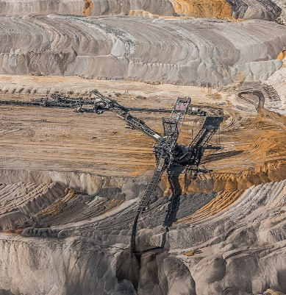

Показатели за 2023 год в рамках надзоров Г, МК, ВМ
показатели за 2023 год в рамках горных работ (Г): объявлено 1 предостережение о недопустимости нарушений обязательных требований по вопросу аттестации в области промышленной безопасности.
Проведено 16 консультаций по вопросам согласования планов развития горных работ, аттестации
в области промышленной безопасности, регистрации заключений экспертиз промышленной безопасности и регистрации ОПО посредством телефонной связи
и при личном приёме в Управлении.
показатели за 2023 год в рамках маркшейдерского контроля (МК): проведено 18 выездных оценок соответствия соискателей лицензии лицензионным требованиям при производстве маркшейдерских работ.
Поступило 24 заявления на рассмотрение ПРГР
по 135 участкам недр,
4 из которых будут рассматриваться в 2024 году.
В 2023 году рассмотрен и согласован 131 ПРГР из них:
на 2023 год - 15 ПРГР (14 по общераспространенным полезным ископаемым и 1 по торфяному месторождению);
на 2024 год - 116 ПРГР (4 по общераспространенным полезным ископаемым и 112 по углеводородному сырью –
ПАО НК «РуссНефть»).
Присвоены регистрационные номера 11 документам, удостоверяющим уточненные границы горного отвода. Проведено 17 консультаций.
показатели за 2023 год в рамках обращения взрывчатых материалов промышленного назначения (ВМ):
проведено 13 выездных оценок соответствия соискателей лицензии лицензионным требованиям;
объявлено 4 предостережения, проведено 30 консультаций, 3 комплектов документов принято решение о выдаче разрешений на ведение работ со взрывчатыми материалами промышленного назначения.
Присвоено 2 буквенных и цифровых индекса маркираторам.

Slide 7



Показатели за 2023 год в рамках надзоров РС, М, Т
показатели за 2023 год в рамках хранение, переработка и использование растительного сырья (РС):
объявлено 3 предостережения, проведено
13 консультаций,
направлено 14 информационных письме, Отделом проведен семинар посредством видео-конференц-связи с представителями поднадзорных (подконтрольных) организаций
на тему «Соблюдение требований промышленной безопасности, как гарант минимизации аварийности и производственного травматизма
на взрывопожароопасных объектах хранения
и переработки растительного сырья»
показатели за 2023 год в рамках металлургии (М):
1 выездная оценка соответствия соискателей лицензии,
проведено 11 консультаций, Отделом проведен семинар посредством видео-конференц-связи с представителями поднадзорных (подконтрольных) организаций на тему «Вопросы контрольно-надзорной деятельности, профилактики аварийности и смертельного травматизма на объектах металлургических производств»
показатели за 2023 год в рамках транспортирования (Т):
проведено 9 консультаций

Slide 8

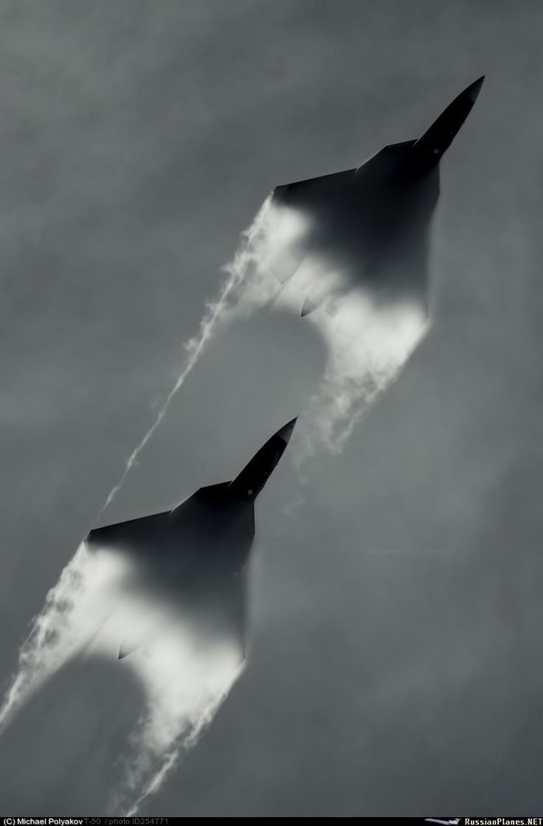

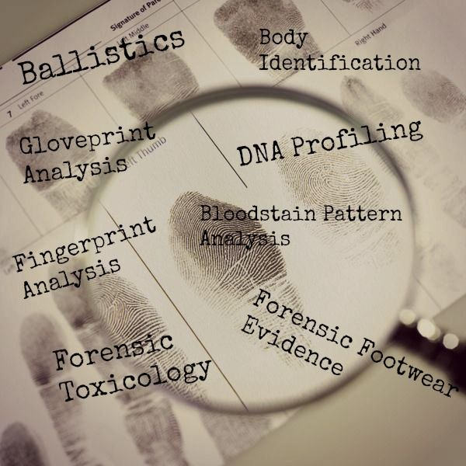
Показатели за 2023 год в рамках надзоров ОПК, ЭПБ
показатели за 2023 год
в рамках контрольной (надзорной) деятельности на предприятиях оборонно-промышленного комплекса (ОПК):
объявлено 4 предостережения, проведено 17 консультаций, подготовлено и направлено 26 информационных писем.
показатели за 2023 год в рамках экспертизы промышленной безопасности (ЭПБ):
проведено 45 КНМ:
6 плановых, 39 внеплановых
по заявлению организаций.
По результатам проверок выявлено и предписано
к устранению 49 нарушений условий лицензии
на осуществлении видов деятельности
в области промышленной безопасности.
Возбуждено
13 административных дел
в отношении юридических
и должностных лиц,
а именно: 4 на сумму
100 тыс. руб. (ч. 4 ст. 9.1);
1 на сумму 500 тыс. руб.
(ч. 1 ст. 9.1);
наложено 13 административных штрафов на сумму 600 тыс. руб. Взыскано в отчетном периоде – 300 000 рублей.
4 судебных заседания
по административным делам по ч. 3 ст. 9.1 КоАП РФ завершились в пользу
МТУ Ростехнадзора
и ещё 3 находятся
в стадии рассмотрения. По 1 судебному заседанию вынесено решение
в пользу заявителя,
в связи с отсутствием доказательств вины.
Объявлено 1 предостережение, проведено 22 консультации

Slide 9


Организация работы по применению норм КоАП РФ:
Всего в 2023 году оформлено 84 протокола об административных правонарушениях, наложено
80 штрафов на сумму 13 млн. 915 тыс. руб.
Взыскано в отчетном периоде 87 административных штрафов на общую сумму
– 11 млн. 509 тыс. руб. (из них 3 млн. 617, 5 тыс. руб. в соответствии
с ч. 1.3-3 ст. 32.2 КоАП РФ уплачены в половину наложенного штрафа).

Slide 10
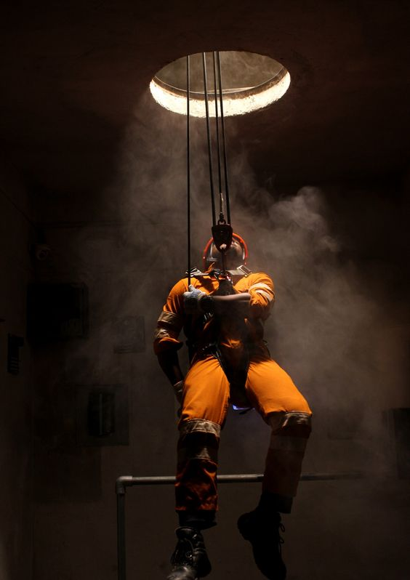

Основные нарушения, выявленные при проведении проверок
Эксплуатация зданий и сооружений, технических устройств, применяемых на ОПО, за пределами назначенных показателей эксплуатации этих зданий, сооружений, технических устройств без проведения экспертизы промышленной безопасности;
Отсутствие проектной, рабочей документации на ОПО, эксплуатационной документации на технические устройства, технологическое оборудование, используемое на ОПО;
Низкий уровень производственного контроля на ОПО;
Неудовлетворительная организация и проведение работ по техническому обслуживанию и ремонту технологического оборудования, зданий
и сооружений.

Slide 11
Разъяснения по вопросам законодательства РФ
Вопрос поднадзорных организаций:
Возможно ли рассмотрения ходатайство о продлении сроков исполнения предписания в рамках планового контрольного надзорного мероприятия/ в рамках постоянного государственного надзора, представленное нарочно в территориальный орган Ростехнадзора на бумажном носителе?
Ответ:
Нет. Рассмотрение ходатайство продлении сроков исполнения предписаний регламентируется нормами главы 9 Федерального закона от 31 июля 2020 г. № 248-ФЗ «О государственном контроле (надзоре) и муниципальном контроле в Российской Федерации» (далее – Федеральный закон № 248-ФЗ). Положениями части 1 статьи 40, статьи 89, части 1 статьи 92, части 2 статьи 93 Федерального закона № 248-ФЗ определено, что жалоба (ходатайство) подается контролируемым лицом в уполномоченный на рассмотрение жалобы (ходатайства) орган в электронном виде с использованием единого портала государственных и муниципальных услуг и (или) региональных порталов государственных и муниципальных услуг (далее – ЕПГУ).Основанием для принятия решения
об отсрочке исполнения предписания является поступление в Ростехнадзор через ЕПГУ от контролируемого лица мотивированного ходатайства о продлении срока исполнения предписания. На основании пункт 11(7) Постановления «О внесении изменений в некоторые акты Правительства Российской Федерации», утвержденного Правительством РФ от 04.10.2023 № 1634 установить, что до 2030 года при обжаловании предписаний, выданных в рамках проведения профилактических визитов, не предусматривающих возможность отказа от их проведения, контрольных (надзорных) мероприятий без взаимодействия с контролируемым лицом, специальных режимов государственного контроля (надзора), при указании в жалобе учетного номера такого профилактического мероприятия или номера предписания, выданного по результатам контрольного (надзорного) мероприятия без взаимодействия с контролируемым лицом или проведения специального режима государственного контроля (надзора), присвоенного с использованием единого реестра контрольных (надзорных) мероприятий, информация, предусмотренная пунктом 6 части 1 статьи 41 Федерального закона «О государственном контроле (надзоре) и муниципальном контроле в Российской Федерации» от 31.07.2020 № 248-ФЗ, не указывается контролируемым лицом в жалобе.

Slide 12


Благодарим за внимание!

